Slide 1


Slide 2


(Tiết 2)

Slide 3

Toán
KHÁM PHÁ

Slide 4
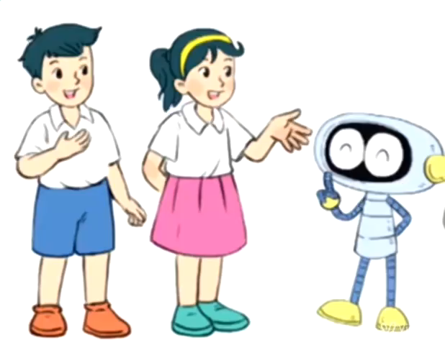

Slide 5
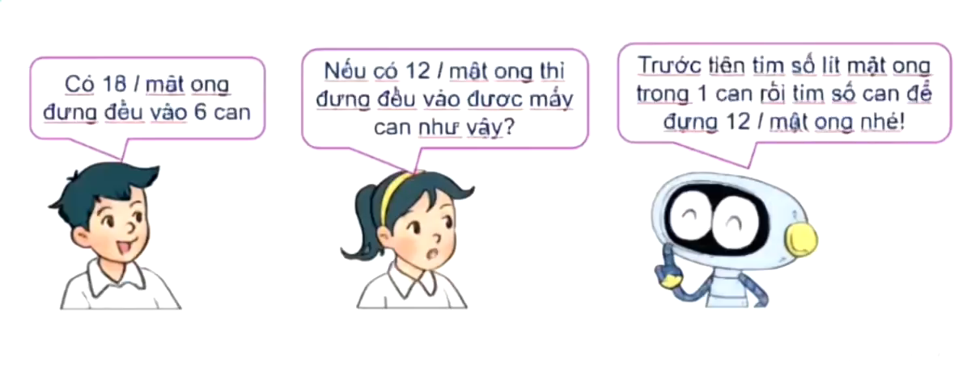

Slide 6


Nếu có 12 l mật ong thì đựng đều vào được mấy can như vậy?
Trước tiên tìm số lít mật ong trong 1 can rồi tìm số can để đựng 12 l mật ong nhé!
Có 18 l mật ong đựng đều vào 6 can

Slide 7
Tóm tắt:
18 l: 6 can
12 l: …can?
Bài giải:
Số l mật ong ở mỗi can là
18 : 6 = 3 (l)
12 l mật ong đựng đều vào số can là:
12 : 3 = 4 (can)
Đáp số: 4 can
Bước 1:
Tìm giá trị 1 đơn vị
Bước 2:
Tìm số phần bằng nhau của đơn vị

Slide 8
Bước 1:
Tìm giá trị 1 đơn vị (giá trị 1 phần - đây là bước rút về đơn vị, thực hiện phép chia).
Cách giải bài toán liên quan đến rút về đơn vị (dạng 2)
Bước 2:
Tìm số phần bằng nhau của đơn vị (thực hiện phép chia).

Slide 9

SO SÁNH cách giải bài toán liên quan đến rút về đơn vị
(DẠNG 1 VÀ DẠNG 2)
GIỐNG NHAU:
Bước 1: Tìm giá trị của 1 đơn vị
KHÁC NHAU
Dạng 1
Bước 2:
Tìm giá trị nhiều đơn vị
Dạng 2
Bước 2:
Tìm số phần bằng nhau của đơn vị

Slide 10

Toán

Slide 11
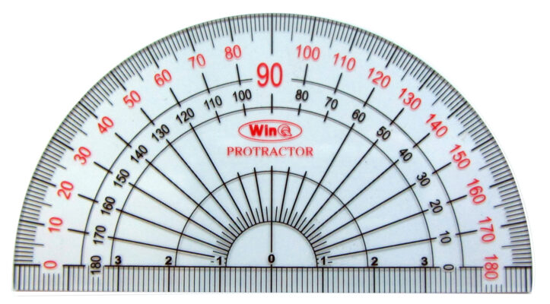
1
Việt mua 5 chiếc thước đo góc cùng loại phải trả 40 000 đồng. Hỏi Mai có 24 000 đồng thì mua được mấy chiếc thước đo góc loại đó?
Tóm tắt:
40 000 đồng: 5 chiếc thước
24 000 đồng: …chiếc thước?
Bài giải:
1 chiếc thước đo góc có số tiền là:
40 000 : 5 = 8 000 (đồng)
Mai mua được số thước đo góc là:
24 000 : 8 = 3 (chiếc)
Đáp số: 3 chiếc

Slide 12
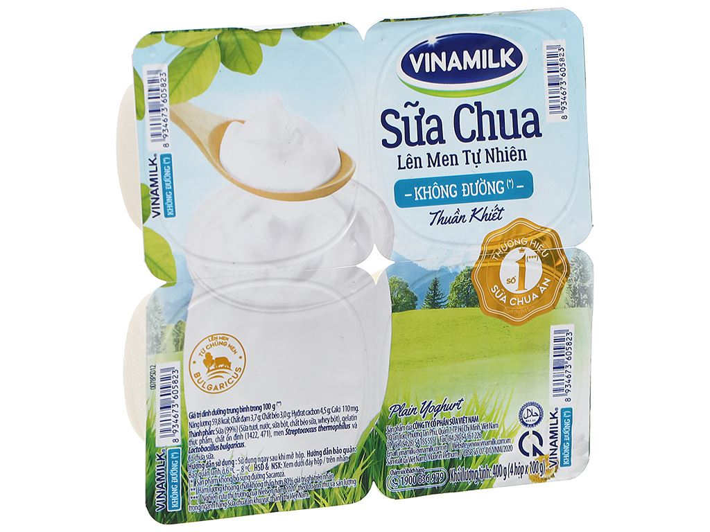
2
24 hộp sữa chua đóng đều được vào 6 vỉ. Hỏi 16 hộp sữa chua cùng loại sẽ đóng được mấy vỉ như vậy?
Tóm tắt:
24 hộp: 6 vỉ
16 hộp: ... vỉ?
Bài giải:
Số hộp sữa đựng trong 1 vỉ là:
24 : 6 = 4 (hộp)
16 hộp sữa chua đóng được vào số vỉ là:
16 : 4 = 4 (vỉ)
Đáp số: 4 vỉ sữa chua

Slide 13

Toán

Slide 14

1
Trong phong trào "Đổi giấy lấy cây xanh", Việt đã đổi 9 kg giấy để được 3 cây. Hỏi Mai đổi 12 kg giấy cùng loại đó thì được mấy cây như vậy?
Tóm tắt:
9 kg giấy: 3 cây
12 kg giấy:…cây?

Slide 15
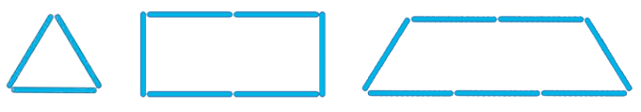
2
Bạn Việt xếp 4 que tính để được một hình vuông có chu vi 60 cm. Dùng các que tính loại đó, bạn Mai xếp được các hình dưới đây (khoảng cách giữa các que tính là không đáng kể). Hỏi chu vi mỗi hình đó là bao nhiêu xăng-ti-mét?
GỢI Ý: Cần tính độ dài của 1 que tính là bao nhiêu xăng-ti-mét)

Slide 16



Slide 17
Dạng 1
Rút về đơn vị - tức là tìm giá trị 1 đơn vị
Tìm giá trị nhiều đơn vị
Dạng 2
Rút về đơn vị - tức là tìm giá trị 1 đơn vị
Tìm số phần bằng nhau của đơn vị

Slide 18


